Slide 1
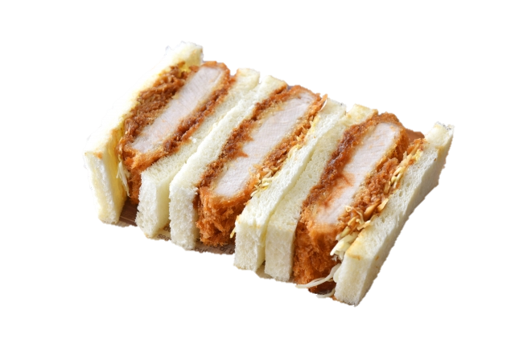
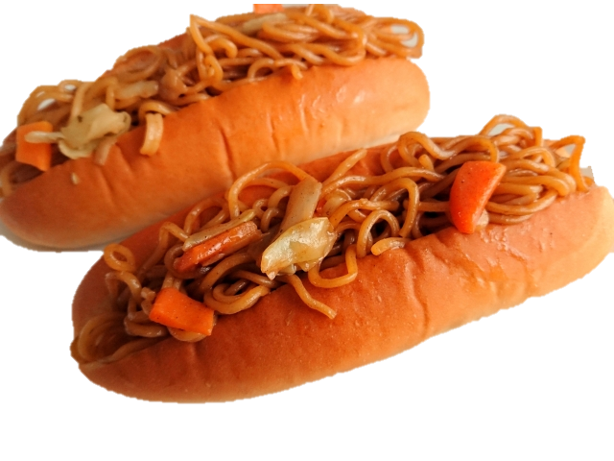
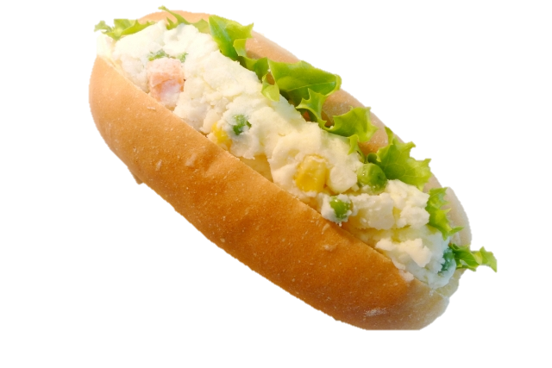
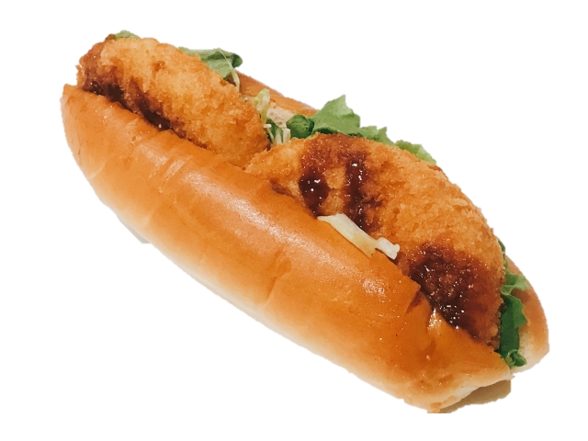
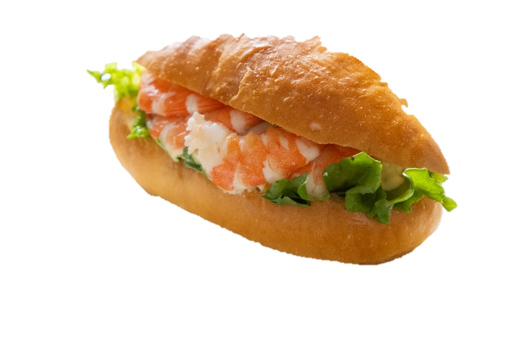
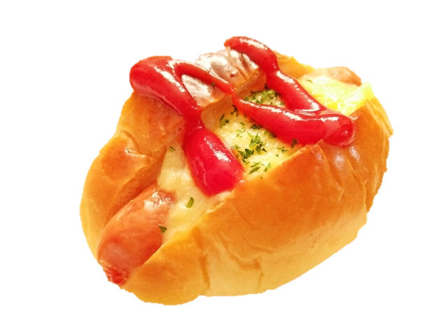
年に１度の
人気企画！
調理パンまつり
8月1日(木)～7日(水)
■パンは国産小麦100％の無添加生地
天然酵母の全粒粉パンを使っています。
■フィリングは無農薬、有機栽培の地元食材を
使い自家製調理しています。
■いずれも１日５０個限りの限定販売です。
売り切れ次第終了です。
お早めのご来店をお待ちしています。
ベイクショップ ブロート

